Slide 1




NUEVO GERENTE
JOSE LUIS

Slide 2


Slide 3
Una empresa entendió que había llegado el momento de cambiar el estilo de gestión y contrató un nuevo gerente general.

Slide 4


Slide 5
El nuevo gerente vino con la determinación de hacer cambios y hacer la empresa más productiva.

Slide 6


Slide 7

El primer día, acompañado por sus principales colaboradores, hizo una inspección en la empresa.
En la planta todos estaban trabajando, pero un muchacho estaba recostado contra la pared con las manos en los bolsillos.

Slide 8

¿Cuánto gana usted al mes?
- Cuatrocientos euros señor,
¿por qué?
- respondió el muchacho sin saber de qué se trataba.

Slide 9
El gerente sacó 400€ del bolsillo y se los entregó al joven, diciendo:
- Aquí está el sueldo de este mes. Ahora desaparezca y ¡no vuelva nunca más!

Slide 10
El joven guardó el dinero y se fue.
El gerente entonces, orgulloso, pregunta a un grupo de operarios,

Slide 11
- ¿Alguno de ustedes puede decirme qué hacía ese joven?
- Sí, señor - respondieron atónitos los operarios

Slide 12
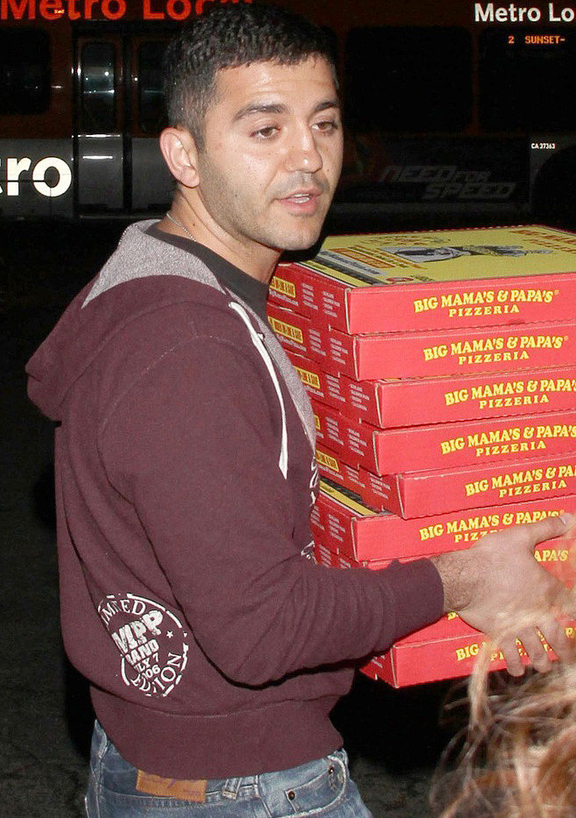

Vino a entregar
unas pizzas...

Slide 13

  UN FUERTE ABRAZO QUE TENGAS UN BUEN DIA
JOSE LUIS

Slide 14









¿Te ha gustado?
Puedes ver más entrando
Aquí
Además puedes recibir powerpoints en tu correo electrónico suscribiéndote aquí:
Esta presentación powerpoint ha sido creada y compartida única y exclusivamente para mispps.com

